Slide 1
作品展示
2020年5月30日 马笑天 任务三

Slide 2
视频展示

Slide 3
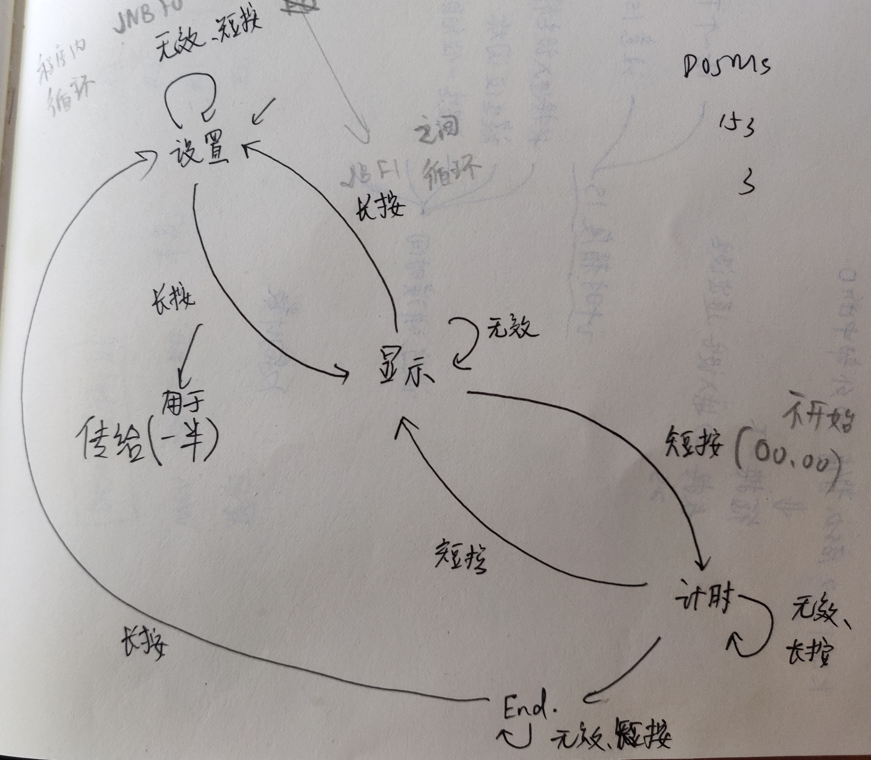
程序流程
四个模块是核心
长按短按来切换

Slide 4
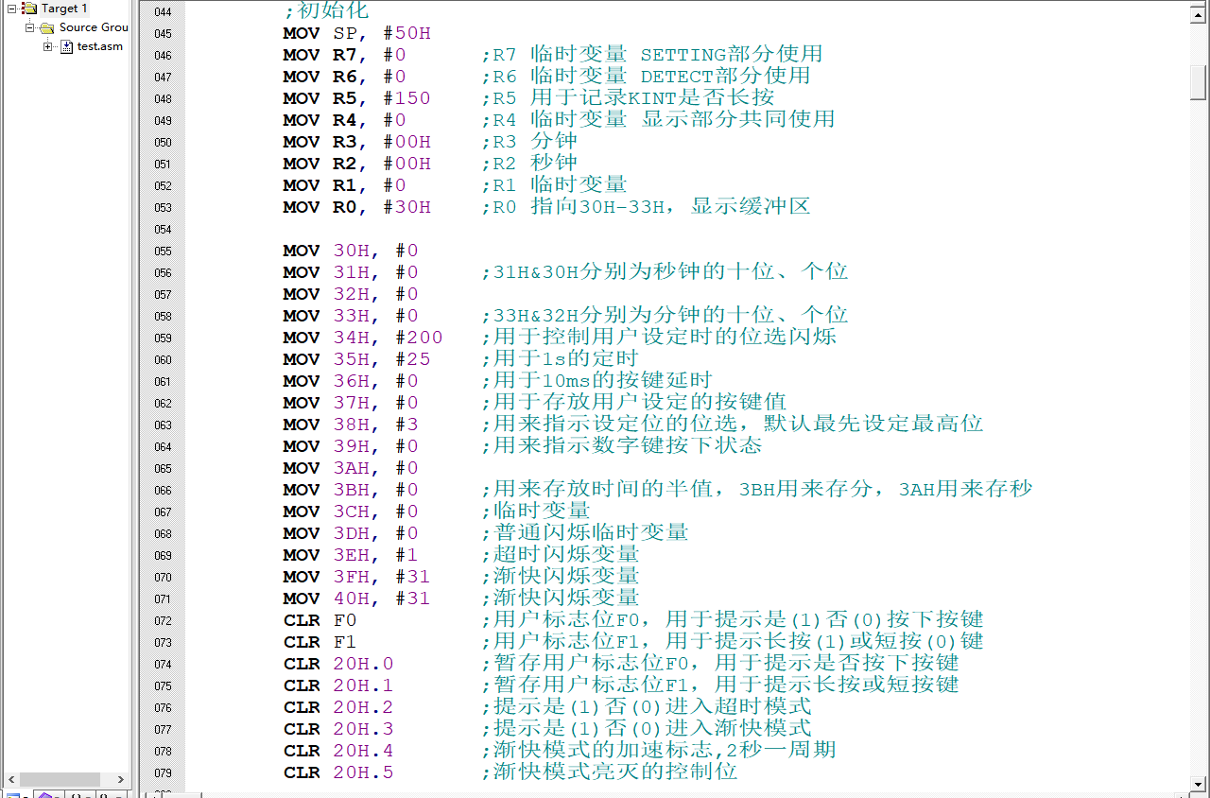
资源分配

Slide 5
资源分配

Slide 6
资源分配

Slide 7
资源分配

Slide 8
难点
20H.3=1
2秒加速一次
改变25“格”中的份数
渐快的闪烁
......
1s

Slide 9
特色
位选的闪烁 &短按、长按的声光提示
最后的提醒
无需RESET一直跑
定时器用的少

Slide 10
您的疑问

Slide 11
感谢各位的聆听！

